Slide 1
2D Game Programming 1차 발표
2014182048 김령운

Slide 2
목차
게임 컨셉
메인 화면 구성
예상 게임 실행 흐름
게임 개발 범위
개발 일정 / 계획

Slide 3
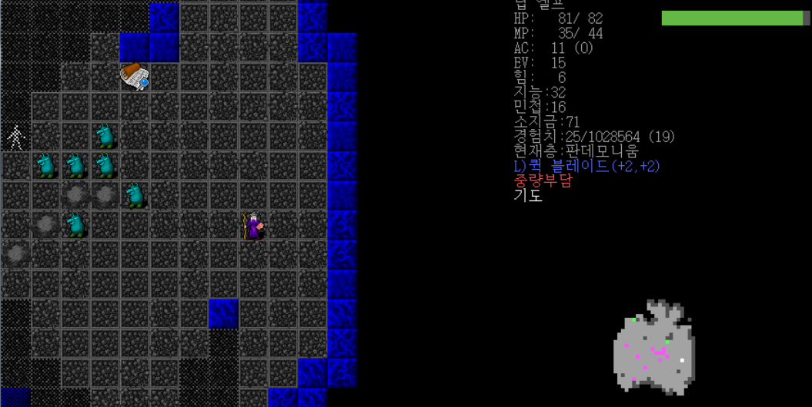
게임 컨셉 ( 게임 제목 : Dark Cave )
1x1 블록으로 이루어져 있는 던전을 탐색하며 생존해서 던전을 탈출하는 게임
던전 내의 아이템으로 생존에 필요한 요소 제작
어려운 생존 난이도로 Player의 도전의식을 자극
던전 탈출의 동기부여를 위해 끊임없이 캐릭터에게 위기가 찾아오고 Player가 이를 해결 해 나가면서 게임 플레이에 성취감을 느끼게 해줌
사진출처 : http://www.thisisgame.com/mh4/tboard/?n=157969&board=37

Slide 4
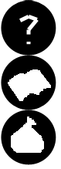

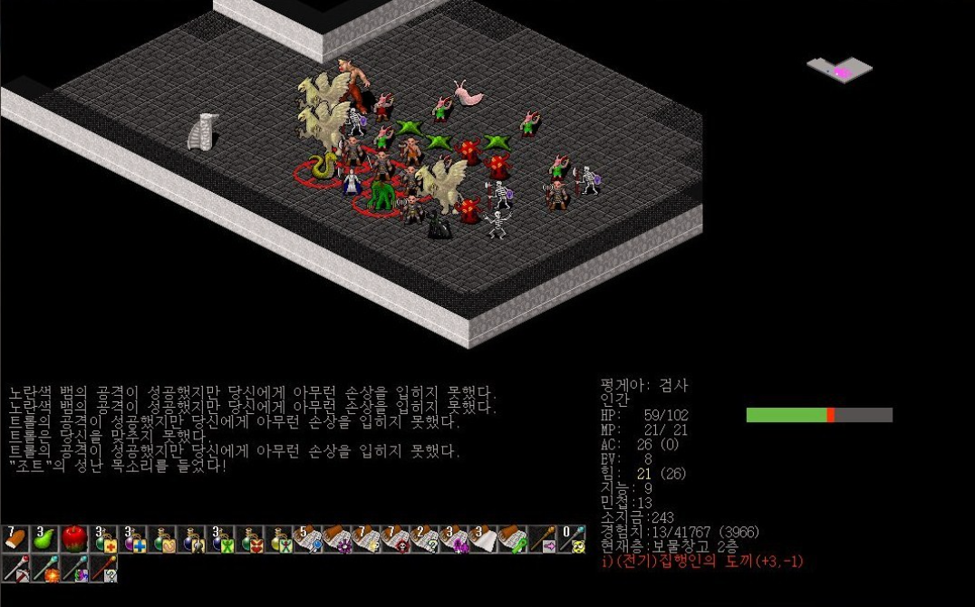
메인 화면 구성
살아남은 일 수
스테이지
Stage 1 – Dark Cave
Day 1
게임 설정
조합법
가방
도망, 전투
게임 정보 로그
1칸 씩 이동
포만감 -1
정신력 -2
몬스터 발견!
캐릭터가
무서워 합니다.
드래그 앤 드롭 시 제작
포만감, 수분
체력
체온, 정신력
미니 맵
조합 책
아이템
사진출처 : http://www.thisisgame.com/mh4/tboard/?n=157969&board=37

Slide 5
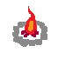
예상 게임 실행 흐름
캐릭터를 조작 동굴 안을 탐색, 캐릭터가 움직일 때 마다 동굴의 적들도 움직임.
음식, 물을 찾아 먹어야 함
재료를 획득 하면 조합법을 열어서 구조물 제작(모닥불)
적들과 전투하여 전리품(음식, 물) 획득, 패배 시 게임오버
사진출처 : http://www.thisisgame.com/mh4/tboard/?n=157969&board=37

Slide 6
탐색을 하면 공포를 느끼고 체온이 떨어짐. 체온과 정신력이 0이 되었을 때 불에 가까이 가지 않으면 게임오버
시간이 지날 때 마다 굶주림과 목마름 발생.
포만감이나 수분이 0 이 되었을 때 체력 감소.
체력이 0 이 되면 게임오버
던전 출구를 발견.
출구를 지키는 괴물과 전투, 패배 시 게임오버, 승리 시 탈출
사진출처 : http://www.thisisgame.com/mh4/tboard/?n=157969&board=37

Slide 7
게임 개발 범위
 | 최소범위 | 추가범위
캐릭터 이동 | 키보드 wasd, 4 방향 이동 (상하좌우), 키 입력 시 1 블록 씩 이동 | 마우스 드래그앤드롭으로 자동 경로 지정
캐릭터 전투 | 마우스 좌클릭 칼로 공격, 우클릭 방어 | 반복 클릭으로 연속공격, 창, 도끼 추가
캐릭터 위협요소 | 음식, 물을 먹지 않고 1분이 지나면 굶주림과 목마름 이벤트 발생, 포만감-1 수분-2 적 주변 3x3 블록 내에 접근 시 공포 이벤트 발생 정신력-2, 포만감-1 캐릭터가 15블록 이동 시 공포, 한기 이벤트 발생 정신력-2, 포만감-1, 체온-2 | 정신력이 0이 되면 바로 죽지 않고 기절하여 다른 맵에서 랜덤하게 깨어나며 정신력 반을 채워줌(일회용)
회복요소 | 모닥불 주변에 있으면 5초당 정신력+2, 체온+2 침대에서 자면 하루가 지난 후 정신력, 체력을 모두 채우고, 포만감-3 수분-1 횃불 주변에 있으면 5초당 정신력+1, 음식, 물을 먹으면 포만감+2, 수분+4 | 공포, 한기, 굶주림, 목마름을 방지하는 물약 추가, 다양한 음식 추가
맵 | 동굴 맵에서 작은 방 형식으로 5개가 랜덤하게 바뀜 | 파밍 던전, 비밀 던전, 함정 방 추가
적 AI | 캐릭터가 1블록 씩 이동 할 때 마다 적도 1블록 씩 랜덤하게 이동, 캐릭터와 마주치면 자동전투 | 적 전투 시작 시 주변 적들이 모여듬
아이템 기능 | 캐릭터가 아이템이 있는 블록에 다가가면 획득, 상자나 전투로 획득 가능 가방에서 우클릭으로 사용, 가방에서 땅으로 좌클릭 드래그 앤 드롭하면 파괴 | 아이템 애니메이션 추가
조합 | 조합법 메뉴를 열어 재료를 조합, 책이 생성되면 블록에 드래그앤드롭 해서 제작 책은 가방에 보관 불가능, 퀵 슬롯에 4개 까지 보관가능, 사용한 책은 사라짐 | 구조물 파괴 기능(재료50% 수거) 추가
구조물 | 모닥불, 횃불, 침대, 나무 벽, 돌 벽 | 다양한 구조물 추가
애니메이션 | 아군, 적군, Idle 상태, 공격, 방어, 이동 방향, 회복 효과, 사망 | 맵 효과 추가(불 효과, 물방울 떨어짐)
편의성 | ? 그림을 좌클릭 하면 게임 설정과 도움말 아이템 퀵 슬롯 8칸, 조합 책 슬롯 4칸 | 각 기능마다 ? 추가

Slide 8
개발 일정 / 계획
1주차 | 리소스 수집과 제작 | 캐릭터, 적, 맵 오브젝트, 아이템의 스프라이트 제작, 수집 적과 장애물, 아이템 랜덤 배치를 위한 리스트 생성과 좌표 지정
2주차 | 캐릭터 이동, 전투(마우스 동작) | 키보드 4방향 wasd 이동(상하좌우) (이동방향, Idle상태애니메이션) 마우스 좌클릭 공격, 우클릭 방어 구현 (전투 애니메이션)
3주차 | UI생성 및 아이템 | 게임 UI 생성(게임 설정, 도움말, 조합, 가방) 마우스 우클릭으로 아이템 사용 아이템과 캐릭터 간의 상호작용, 드래그앤드롭 파괴 기능 구현
4주차 | 캐릭터 오브젝트 | 굶주림, 목마름, 공포, 한기 위험 이벤트 발생 구현 2. 아이템 사용 효과 설정 3. 구조물 드래그앤드롭 제작 기능, 구조물과 캐릭터 간의 상호작용 구현
5주차 | 적 오브젝트 | 1. 적 랜덤 움직임 구현 (이동방향, Idle상태 애니메이션) 2. 캐릭터와의 상호작용 시 전투 (전투 애니메이션)
6주차 | 중간점검 | 1~5 주차 기능 점검
7주차 | 최종 오브젝트 | 맵 랜덤 생성 보스 이동, 전투 구현
8주차 | 게임 시작 종료, 밸런스 조절 | 위험 이벤트 발생수치, 회복 수치 조절 구체적인 게임 시작과 종료를 구현
9주차 | 마무리 | 최종 점검

